Slide 1
生成树机制实验
武庆华
wuqinghua@ict.ac.cn

Slide 2
提纲
什么是生成树拓扑
生成树术语和原理
生成树机制
生成树协议格式
实验内容
附件文件列表

Slide 3

生成树
b1
b1
环状拓扑
生成树拓扑
b3
广播风暴
b2
b3
b2
b4
b4
生成树机制：通过禁止(block) 设备的相关端口，在有环路的网络中构造出一个总体代价最小的树状拓扑，使得网络在连通的前提下，避免广播风暴

Slide 4
生成树中的术语
生成树拓扑
一个网络中只有一个根节点(Root Switch)
除根节点以外，每个节点有一个根端口(Root Port, RP)
每个网段(segment)有一个指定端口(Designated Port, DP)
剩余端口为非指定端口(Alternate Port, AP)
Root Switch
b1
DP
DP
RP
RP
b3
b2
DP
DP
b4
RP
AP

Slide 5
生成树中术语的含义
根节点
ID最小的交换机作为根节点
根端口
节点通过根端口连接到根节点，根端口是一个节点到根节点路径代价最小的端口
指定端口
指定端口为网段(segment)中到根节点代价最小的端口，用于在网段内发送STP消息
其他端口
不参与构建生成树拓扑的端口，被禁止(block)掉
生成树拓扑
Root Switch
b1
DP
DP
RP
RP
b3
b2
DP
DP
b4
RP
AP

Slide 6
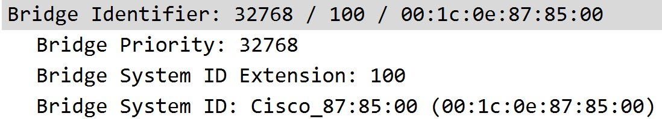
如何计算节点和端口ID
节点ID是一个64位整数
前2字节为优先级，每个节点可以独立设置优先级，默认为32768
后6字节为节点第一个端口的MAC地址
端口ID是一个16位整数
前1字节为优先级，可独立设置，默认为128
后1字节标识该端口的序号
例如，0x8001为第一个端口，优先级是0x80(128)

Slide 7
生成树原理 – 根节点的选择
初始状态
所有节点都认为自己是根节点
选择根节点
每个节点周期性向外发送STP消息，包括自己的节点ID、发送端口ID，自己认为的根节点ID，以及到根节点的路径
当收到消息中的根节点ID比自己认为的根节点ID还要小时，将自己认为的根节点更新为消息中的根节点
一直迭代下去，直到所有节点认为的根节点都相同

Slide 8
生成树原理 – 端口状态的选择
根端口的选择
除根节点外，每个节点都有一个根端口，用于连接到根节点
在所有端口中，根端口到根节点的代价最小
指定端口的选择
每个网段中到根节点代价最小的端口为指定端口
每个网段中，有且只有一个指定端口
其他端口的选择
除根端口外，所有非指定端口都是其他端口

Slide 9
生成树机制 – 基本结构 (1)
每个端口存储本网段的通过代价 (path_cost)
该值与链路带宽相关，带宽越高，代价越小
同一网段内端口的path_cost相同，本实验中的path_cost全部为1
每个端口记录本网段到根节点最小代价路径的配置(Config)
自己认为的根节点 designated_root
本网段到根节点的路径代价 designated_cost
本网段到根节点的上一跳节点ID designated_switch
本网段到根节点的上一跳端口 designated_port
当生成树机制收敛到稳定状态时，同一网段内不同端口的Config值相同

Slide 10
生成树机制 – 基本结构(2)
每个节点记录本节点到根节点的最小代价路径
自己认为的根节点 designated_root
根端口 root_port
到根节点的路径代价 root_path_cost
节点到根节点的路径代价等于根端口所在网段到根节点的路径代价与根端口所在网段的通过代价之和
stp->root_path_cost = root_port->designated_cost + root_port->path_cost

Slide 11
生成树机制 – 初始化
节点认为自己是根节点
stp->designated_root = stp->switch_id
将每个端口设置为指定端口
p->designated_root = stp->switch_id
p->designated_cost = 0
p->designated_switch = stp->switch_id
p->designated_port = p->port_id
端口为指定端口的判断条件
p->designated_switch == stp->switch_id && \ p->designated_port == p->port_id

Slide 12
生成树机制 – 节点主动发送Config消息
当节点认为自己是根节点时，主动发送Config消息
每个端口发送的Config消息中，只有端口ID字段不同
节点通过启动hello定时器(2秒)定期发送Config消息，直到该节点不再认为自己是根节点为止
RootID: 0x0101
PathCost: 0
SwitchID: 0x0101
PortID: 0x02
RootID: 0x0101
PathCost: 0
SwitchID: 0x0101
PortID: 0x01
b1
b2
Switch ID: 0x0101
Switch ID: 0x0201

Slide 13
生成树机制 – 处理Config消息
收到Config消息后，比较本端口Config与Config消息 (①)
如果收到的Config优先级高，说明该网段通过对方端口连接根节点代价更小
将本端口的Config替换为收到的Config消息，本端口为非指定端口
更新节点状态(②)，更新剩余端口的Config(③)
如果节点由根节点变为非根节点，停止hello定时器
将更新后的Config从每个指定端口转发出去
否则，说明该网段通过本端口连接根节点代价更小
该端口是指定端口
从该端口发送Config消息

Slide 14
处理Config消息的例子
Switch ID: 0x0101
Switch ID: 0x0201
Switch ID: 0x0101
Switch ID: 0x0201
b1
eth0
eth0
b2
b1
eth0
eth0
b2
RootID: 0x0201
PathCost: 0
SwitchID: 0x0201
PortID: 0x01
RootID: 0x0101
PathCost: 0
SwitchID: 0x0101
PortID: 0x01
收到来自b2-eth0的Config消息，其RootID比b1-eth0端口的值(0x0101)大，优先级低
端口b1-eth0仍然是指定端口
b1-eth0发送其端口的Config
收到来自b1-eth0的Config消息，其RootID比b2-eth0端口的值(0x0201)小，优先级高
端口b2-eth0为非指定端口
选择b1为根节点，更新路径代价，选择b2-eth0作为根端口，b2-eth1作为指定端口
b2-eth1发送其端口的Config

Slide 15
一、Config之间的优先级比较
什么时候进行Config优先级比较？
端口收到的Config消息之后（端口Config与收到Config消息的比较）
节点更新状态，从所有非指定端口中选取根端口时（端口间的比较）
如果两者认为的根节点ID不同
则根节点ID小的一方优先级高
如果两者到根节点的代价不同
则代价小的一方优先级高
相同
如果两者到根节点的上一跳节点不同
则上一跳节点ID小的一方优先级高
相同
如果两者到根节点的上一跳端口不同
则上一跳端口ID小的一方优先级高
相同

Slide 16
二、更新节点状态
遍历所有端口，找出根端口(root port)，满足如下条件
该端口是非指定端口
该端口的优先级要高于所有剩余非指定端口(①)
如果不存在根端口，则该节点为根节点
stp->designated_root = stp->switch_id
stp->root_path_cost = 0
否则，选择通过root_port连接到根节点，更新节点状态为：
stp->designate_root = root_port->designated_root
stp->root_port = root_port
stp->root_path_cost = root_port->designated_cost + root_port->path_cost

Slide 17
三、更新端口的Config
节点在更新自己的状态后，需要更新哪些端口的Config？
如果一个端口本来就是指定端口，那么只更新如下内容：
p->designated_root = stp->designated_root
p->designated_cost = stp->designated_cost
如果一个端口为非指定端口，且其网段通过本节点到根节点的代价比通过对端节点的代价小，那么该端口成为指定端口，并更新如下内容：
p->designated_root = stp->designated_root
p->designated_cost = stp->root_path_cost
p->designated_switch = stp->switch_id
p->designated_port = p->port_id
如何判断一个非指定端口的网段通过本节点到根节点的代价比通过对端节点的代价小？
该网段从对方端口到达根节点的代价和路径由该端口当前存储的Config表示
该网段从本节点到根节点的代价和路径可以由4句赋值语句的右侧部分表示

Slide 18
从非指定端口成为指定端口的例子
b1
2.
eth0
RootID: 0x0101
...
PortID: 0x01
eth0
b3
eth1
eth0
b2
初始时，各节点都认为自己是根节点
b3收到端口b2-eth0的Config消息，更新状态为：
0x0201作为根节点
b3-eth0仍然为指定端口， b3-eth1作为根端口
b3收到端口b1-eth0的Config消息，更新状态为：
0x0101作为根节点，b3-eth0作为根端口
由于b3-b2网段经由b3到b1的代价比到b2的代价小，因此b3-eth1从非指定端口变为指定端口
1.
RootID: 0x0201
...
PortID: 0x01

Slide 19
生成树协议格式
为了使得wireshark能够识别生成树配置数据包，方便调试，我们借用了802.1D STP配置消息格式
我们只用从Root Switch ID到Port ID的4个字段

Slide 20
生成树协议字段含义
Proto ID: STP协议标识，为0
Version: STP版本号，为0
Msg Type: 标识是配置包(0x00)还是拓扑变动包(0x80)
Flags: 标志位，第1位标识拓扑变更，第8位标志拓扑变更确认
Root Switch ID: 该节点认为的根节点ID，前16位为优先级，后48位为MAC地址
Root Path Cost: 从该节点该端口到根节点的代价
Switch ID: 发送该消息的节点ID，定义方式同Root Switch ID
Port ID: 发送该消息的端口ID，前8位为优先级，后8位为编号
Msg Age: 该消息已存活时间，单位为1/256秒
Max Age: 消息最长允许存活时间，单位同上，默认20秒
Hello Time: 配置消息发送时间间隔，单位同上，默认2秒
Forward Delay: 不同状态间切换时延，单位同上，默认15秒

Slide 21
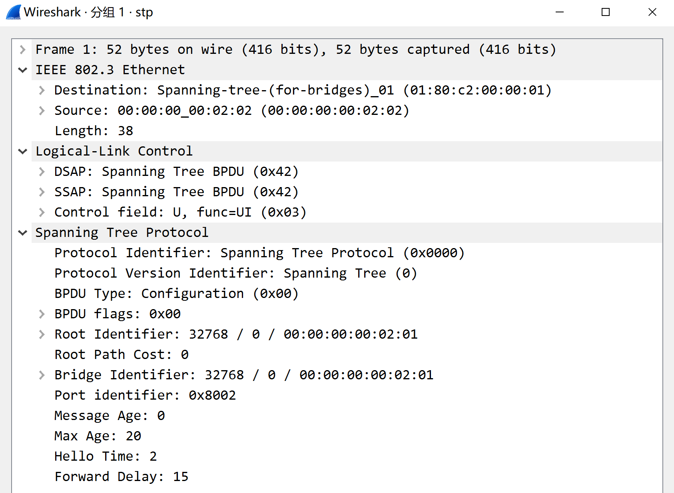
生成树协议数据包示例
Ethernet层：目的MAC地址(01:80:C2:00:00:01)，发送端口MAC地址，以及数据负载长度
链路控制层
该消息由ID为0x…0201节点(b2)从端口0x…02(b2-eth1)发出，认为自己是根节点

Slide 22
本实验与标准STP的差别
本实验中不考虑拓扑变动下的生成树重构
标准STP中，当一个节点感知到链路/端口变化后，通过发送TCN（拓扑变动提醒）数据包告知根节点，根节点确认后再重新构建生成树
本实验没有考虑如何与MAC学习共存
为了能够在构建生成树过程中保持网络连通，标准STP将端口分为4种状态: blocking状态下只能接收STP消息，listen状态下发送STP消息，learning状态下可以学习MAC到端口的映射，forwarding状态下可以转发普通数据包
本实验没有考虑如何快速构建生成树

Slide 23
实验内容
基于已有代码，实现生成树运行机制，对于给定拓扑(four_node_ring.py)，计算输出相应状态下的最小生成树拓扑
自己构造一个不少于6个节点，链路冗余度不小于2的拓扑，节点和端口的命名规则可参考four_node_ring.py，使用stp程序计算输出最小生成树拓扑

Slide 24
实验流程
以four_node_ring.py拓扑为例
运行four_node_ring.py拓扑，4个节点分别后台运行stp程序，该程序将输出重定向到b*-output.txt文件
等待一段时间(4个节点大概30秒钟)后，执行如下命令： pkill -SIGTERM stp 该命令强制所有stp程序输出最终状态并退出
可以在xterm或gnome-terminal中执行该命令，但需要root权限
执行dump_output.sh脚本，输出个节点状态
该脚本只输出4个节点的最后5行内容，如果使用新拓扑进行实验，需要进行相应修改

Slide 25
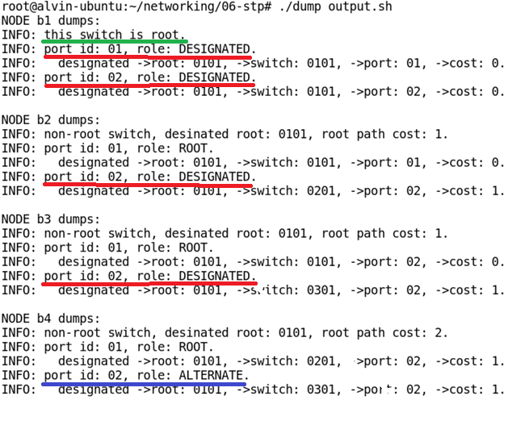
实验结果示例
生成树拓扑
Root Switch
b1
DP
DP
RP
RP
b3
b2
DP
DP
b4
RP
AP

Slide 26
提示
端口数据结构中存储的Config与数据包中的Config字段名字不同，端口与端口、端口与数据包的优先级比较需要分别实现
不需要在端口数据结构中单独定义端口状态，端口的状态可以由如下方法推断出来
由于该拓扑是固定的，一个节点一旦成为非根节点，则不可能再成为根节点
if (stp->root_port && p->port_id == stp->root_port->port_id)
return "ROOT";
else if (p->designated_switch == stp->switch_id && \
p->designated_port == p->port_id)
return "DESIGNATED";
else
return "ALTERNATE";

Slide 27
附件文件列表
disable_ipv6.sh # 禁止IPv6
disable_offloading.sh # 禁止TCP Offloading
four_node_ring.py # 带环路网络拓扑
include # 所有相关头文件
main.c
Makefile
packet.c # 发包函数
stp.c # 所有STP机制相关
stp-reference # STP参考实现
stp_timer.c # 定时器实现

